Slide 1




Polynomial Régression Kernel Principal Components Analysis
Présenté par: Encadre par :
RAKIB Soukaina Pr MAHMOUDI

Slide 2
Plan
Polynomial Régression :
La Régression polynomiale
Le problème de la régression linéaire
l’Over-fitting et l’Under-fitting
Kernel Principal Components Analysis :
PCA et Kernel PCA
Exemple PCA
Exemple kernel pca

Slide 3
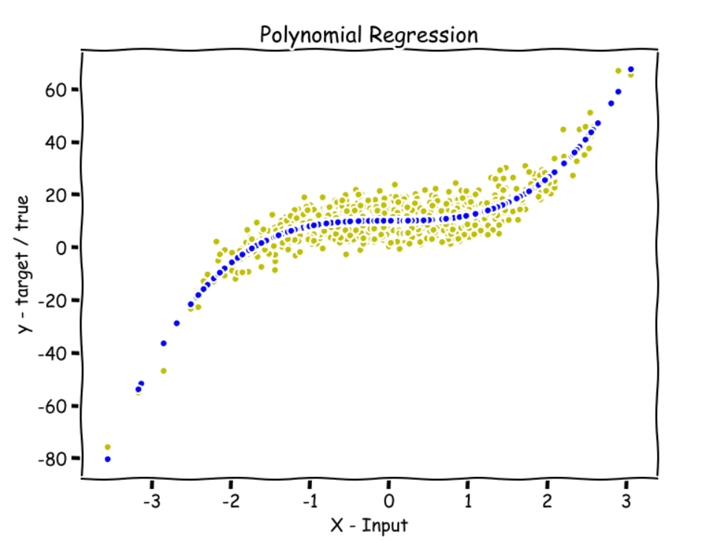
Polynomial Régression

Slide 4


La Régression polynomiale
La régression polynomiale est une forme d’analyse de régression dans laquelle la relation entre la variable explicative et la variable expliquée est modélisée comme un polynôme de nième degré de x.
Il est utilisé pour trouver la ligne la mieux ajustée en utilisant la ligne de régression pour prédire les résultats.
L’équation de la régression polynomiale ayant un nième degré peut s’écrire comme suit :
Petit rappel : La régression linéaire est une régression polynomiale de degré 1.
Notes:
Un polynôme est tout simplement la somme de plusieurs monômes. Le degré d’un polynôme est la puissance la plus élevée de ses monômes.

Slide 5
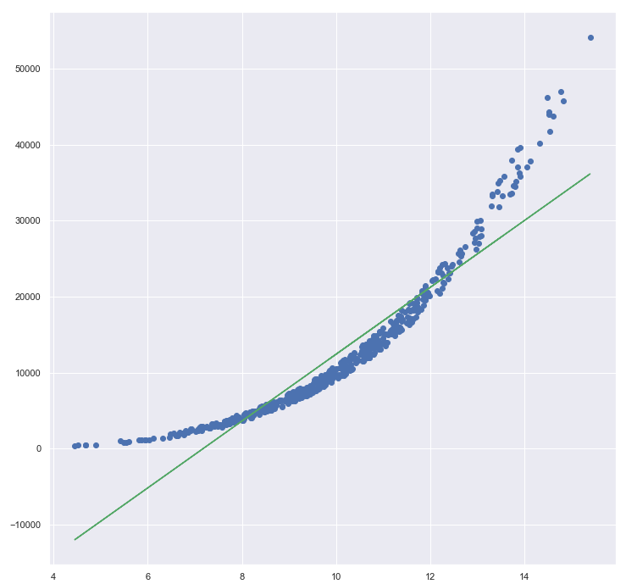
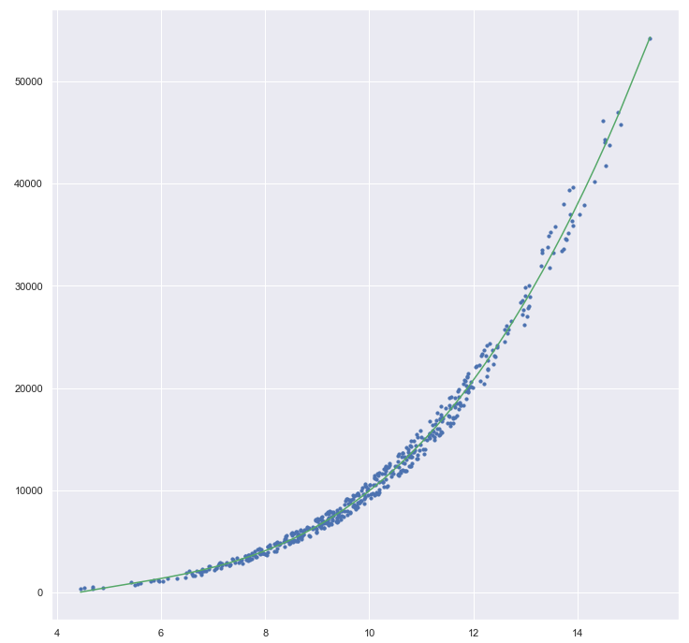
Le problème de la régression linéaire
Linear regression
Polynomial regression
Notes:
La régression linéaire n’est pas forcément adaptée à tous les problèmes de régression.
En utilisant la regression polynomial on s’aperçoit que l’erreur de prédiction est moins élevée et que notre droite de régression s’ajuste mieux à nos données.

Slide 6
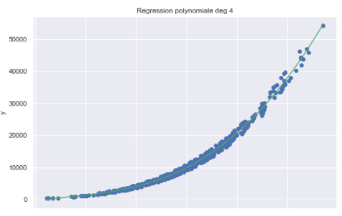
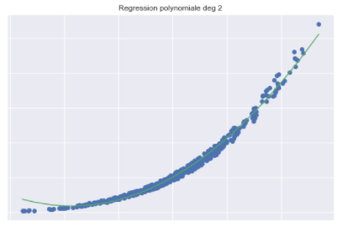
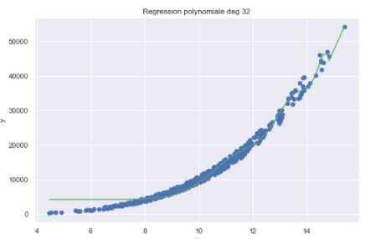
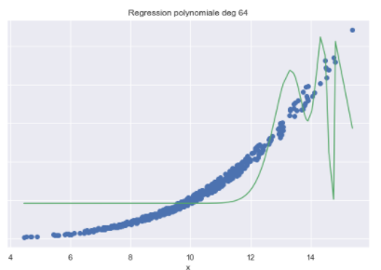
l’Over-fitting et l’Under-fitting

Slide 7
l’Over-fitting et l’Under-fitting
Le overfitting d’un modèle est une condition dans laquelle un modèle commence à décrire l’erreur aléatoire (le bruit ) dans les données plutôt que les relations entre les variables. Ce problème se produit lorsque le modèle est trop complexe.
l’underfitting (ou sous-ajustement ) se produit lorsqu’un modèle ne peut pas saisir correctement la structure sous-jacente des données.

Slide 8
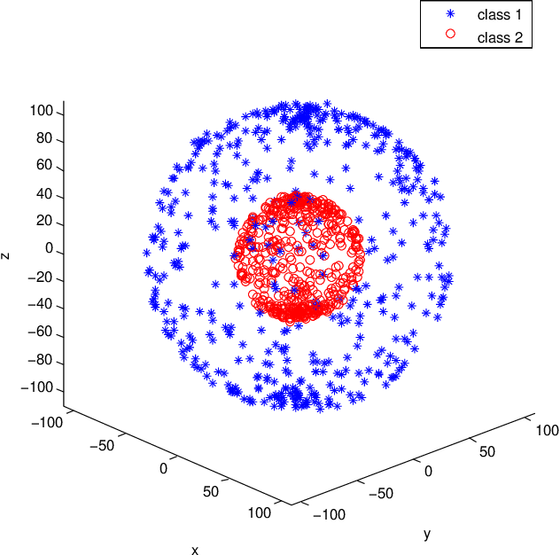
Kernel Principal Components Analysis (PCA)

Slide 9
PCA et Kernel PCA
ACP réduit la dimension en trouvant quelques combinaisons linéaires orthogonales (composantes principales) des variables d’origine avec la plus grande variance.
L’APC est une méthode linéaire.
Kernel PCA utilise une fonction kernel pour projeter le jeu de données dans un espace d’entités de dimension supérieure, où il est séparable linéairement.

Slide 10
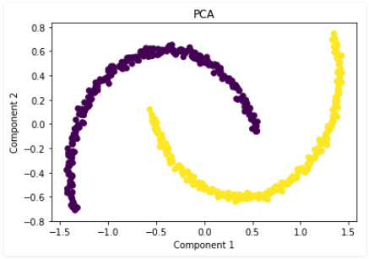
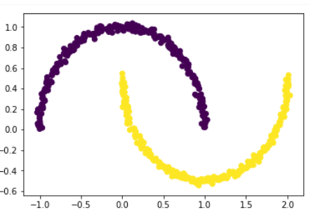
Exemple PCA

Slide 11
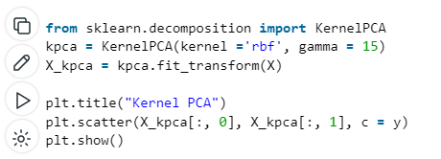
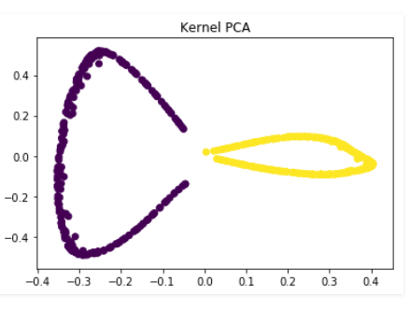
Exemple kernel pca
Kernel PCA utilise une fonction kernel pour projeter le jeu de données dans un espace de dimension supérieure, où il est séparable linéairement.

Slide 12
Merci pour votre attention

